Slide 1


Slide 2


세비리미 한 달 여행
여행 일정
2019. 12. 11 ~ 01.10
31박 32일
12/11 (수) | 12/12 (목) | 12/13 (금) | 12/14 (토) ~ 01/01 (수) |  |  | 01/02 (목)
OUT (07:35) ICN (12:20) BUD | 부다페스트 (헝가리) | OUT (11:00) BUD (20:50) KIV | 몰도바 |  |  | OUT (07:10) KIV (10:10) BUD
01/03 (금) | 01/04 (토) | 05 (일) ~ 07 (화) | 01/08 (수) | 01/09 (목) | 01/10(금) | 01/11(토)
부다페스트 (헝가리) | OUT (16:10) BUD (18:50) OPO | 포르토 (포르투갈) | OUT (09:00) OPO (15:40) BUD | 부다페스트 (헝가리) | OUT (11:25) BUD | IN (06:05)ICN

Slide 3

세비리미 한 달 여행
여행 준비물
공통 준비물
여권 / 항공권 | ★필수
충전기, 노트북 | -
우산 | 1개
필기구 | -
개인 옷 여벌, 수건 | 5벌 이상
개별 준비물
세비 | 영양제
 | 마스크팩
리미 | 클렌징 | 1개
 | 바디&샴푸,로션

Slide 4

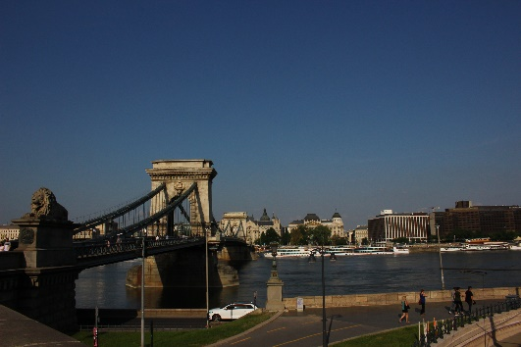
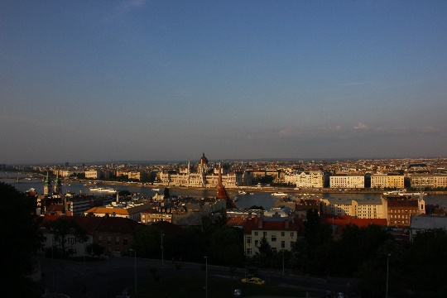
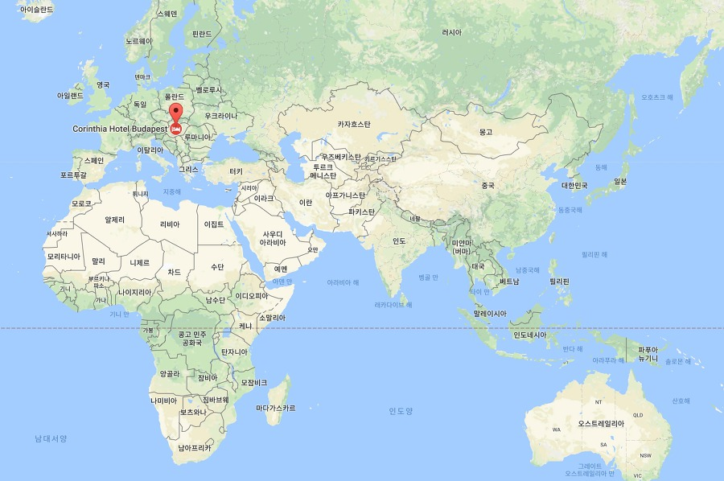


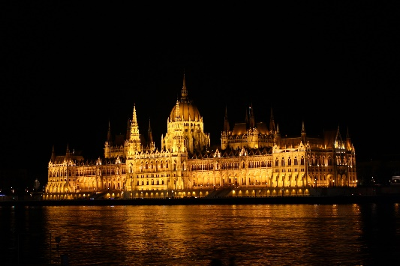
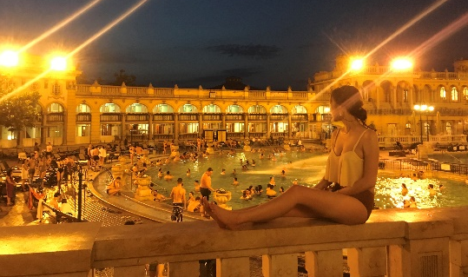
세비리미 한 달 여행
여행 장소
“헝가리로 여행을 떠나자”
헝가리(Hungary)
수도 : 부다페스트
언어 : 헝가리어
통화 : 포린트
헝가리
한국

Slide 5
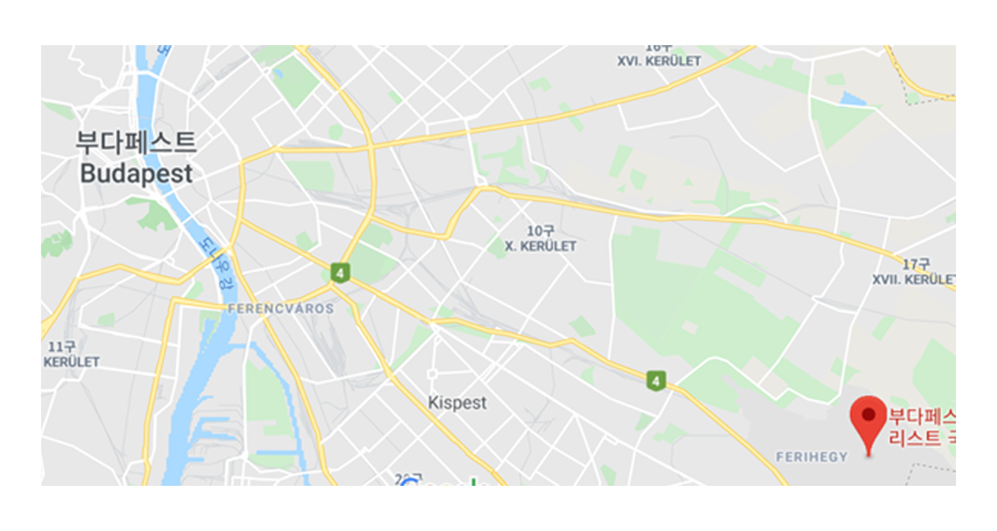
세비리미 한 달 여행
여행 코스
숙소(1일차)
A맛집 : 파스타와 맥주
B공연 : 멋진 길거리 공연
숙소가는 길
숙소(2일차)
100E 버스 타기 (1인 편도 900HUF)
A맛집 : 파스타와 맥주
B공연 : 멋진 길거리 공연
숙소(3일차)
A맛집 : 파스타와 맥주
B공연 : 멋진 길거리 공연
IN

Slide 6
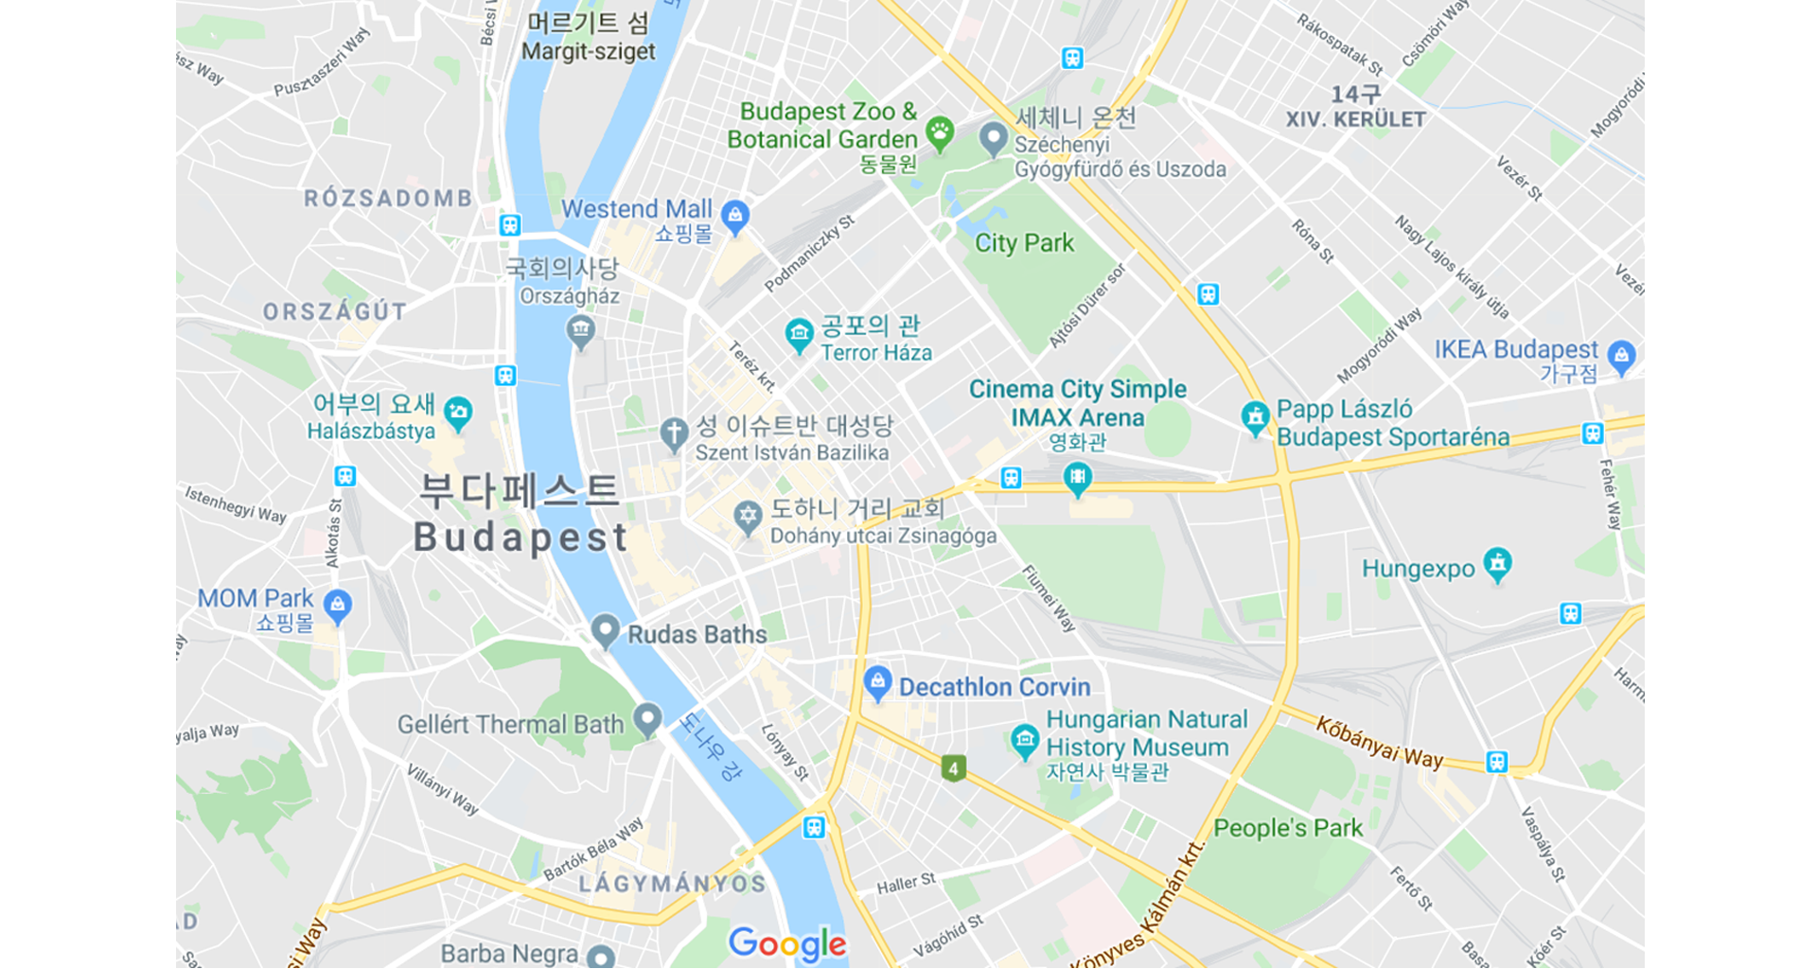

세비리미 한 달 여행
여행 코스
세체니 온천
24분
영웅 광장
뉘기티 역
국회의 사당
18분
11분
어부의 요새
성 이슈트반 대성당
켈레티 역
세체니다리
부다 왕궁
23분
25분
겔레르트 언덕
시타텔라 요새
겔레르트 온천
숙소
관광지
꼭 가야할 곳
온천
기차역

Slide 7
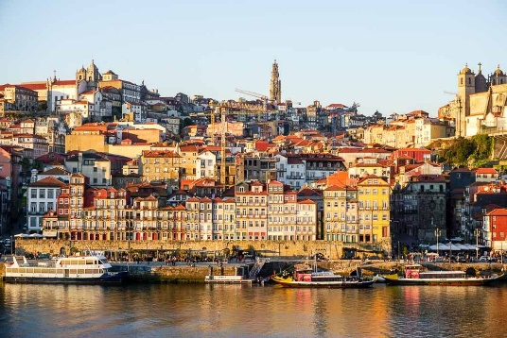




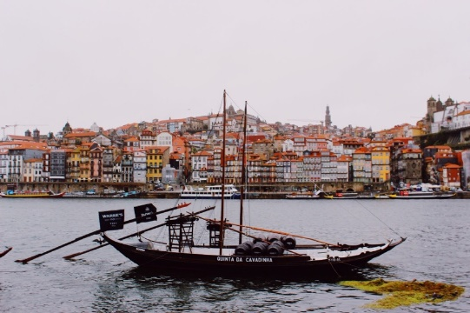
세비리미 한 달 여행
여행 장소
“두 번째 여행, 포르투갈”
포르투갈(Portugal)
수도 : 리스본
언어 : 포르투갈어
통화 : 유로
포르투갈
한국

Slide 8
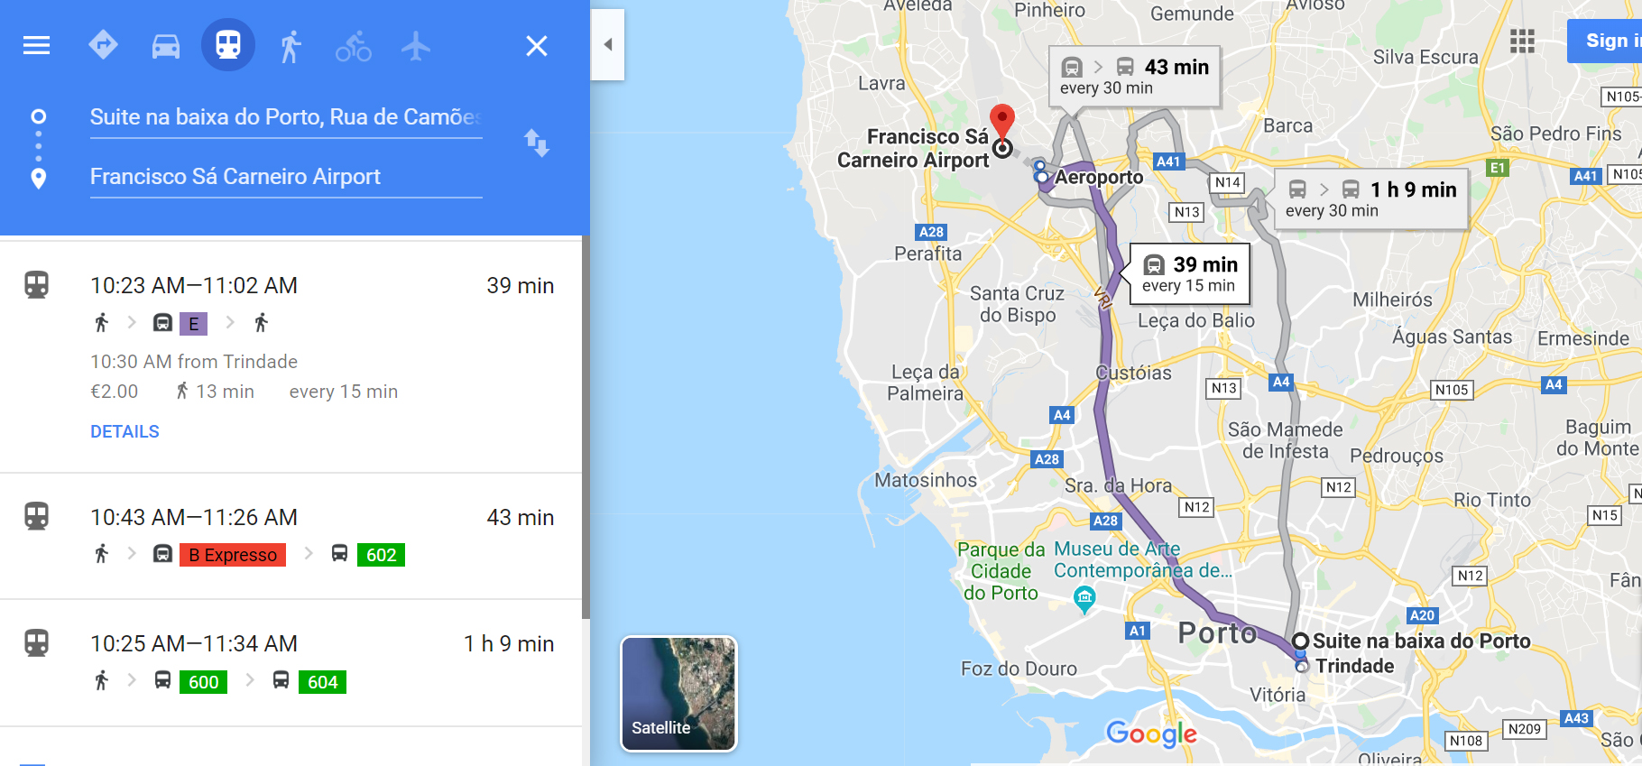
세비리미 한 달 여행
공항에서 숙소가는 길
IN
택시는 약 13€
20분 소요.
메트로
메트로, 버스
버스 환승

Slide 9
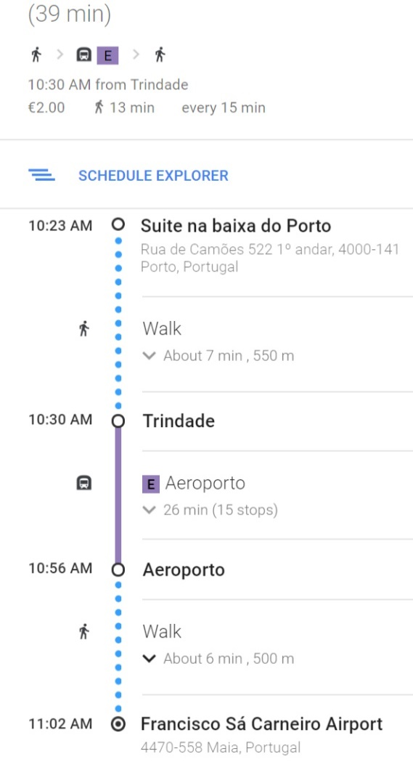
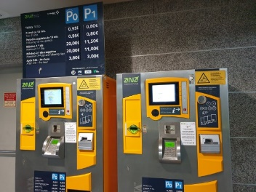
세비리미 한 달 여행
Ⓜ 메트로 이용법
지하철 타기
우선 짐 찾으면 출국장 나갈 때까지 수하물 택을 떼지 말기.
​출국장을 나오면 Metro(Light Rail)라고 쓰인 안내판을 따라갑니다.
요금 : 2€ + 교통권보증금 0.6€ = 2.6€
(1시간 15분 사용가능. 1일권 6.9€
포르투는 작아서 하루권 필요 x)
시간 : 약 40분.
노선 번호 : E 보라색 라인
운행 시간 : 오전 6:10 ~ 오전 00:49
안내를 따라가면 지하로 내려가게 되는데, 이쯤 되면 나오겠지라는 생각이 들어도
나오지 않음.
지하 주차장을 따라 쭉쭉쭉쭉 가야 함.
Ⓜ 메트로 표시를 따라서 무조건 가다 보면 자판기가 보임.
4구역을 클릭 후, buy 클릭.
IN

Slide 10
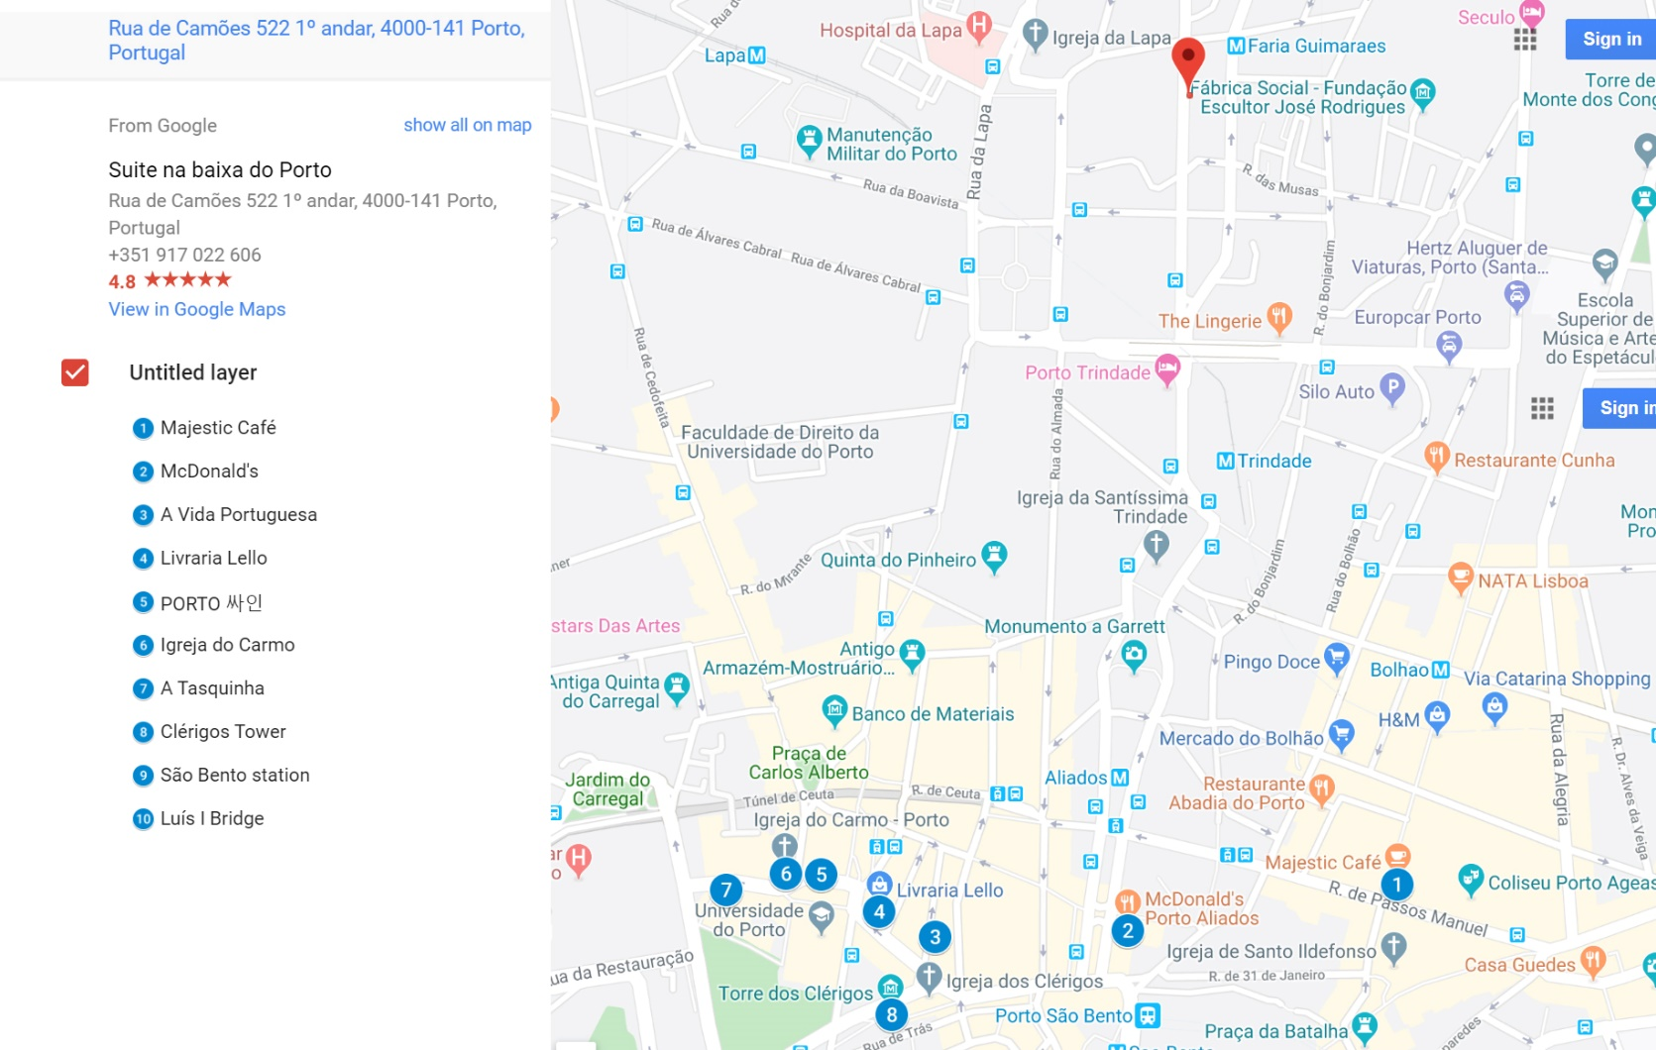
세비리미 한 달 여행
숙소에서 관광지
숙소에서 관광지
마제스틱 카페
④ 까지 약 19min 소요
⑧ 까지 약 21min 소요
② 까지 약 17min 소요
① 까지 약 19min 소요
맥도날드
②에서 ④까지 7분
아 비다 샵
렐로 서점
Port 적힌 간판(?)
카르모 성당
14분
②에서 ⑧까지 16분
식당(문어요리)
클레리구스 성당&탑
볼량시장
루이스 다리
30분 소요
6분
5~7분
15분

Slide 11
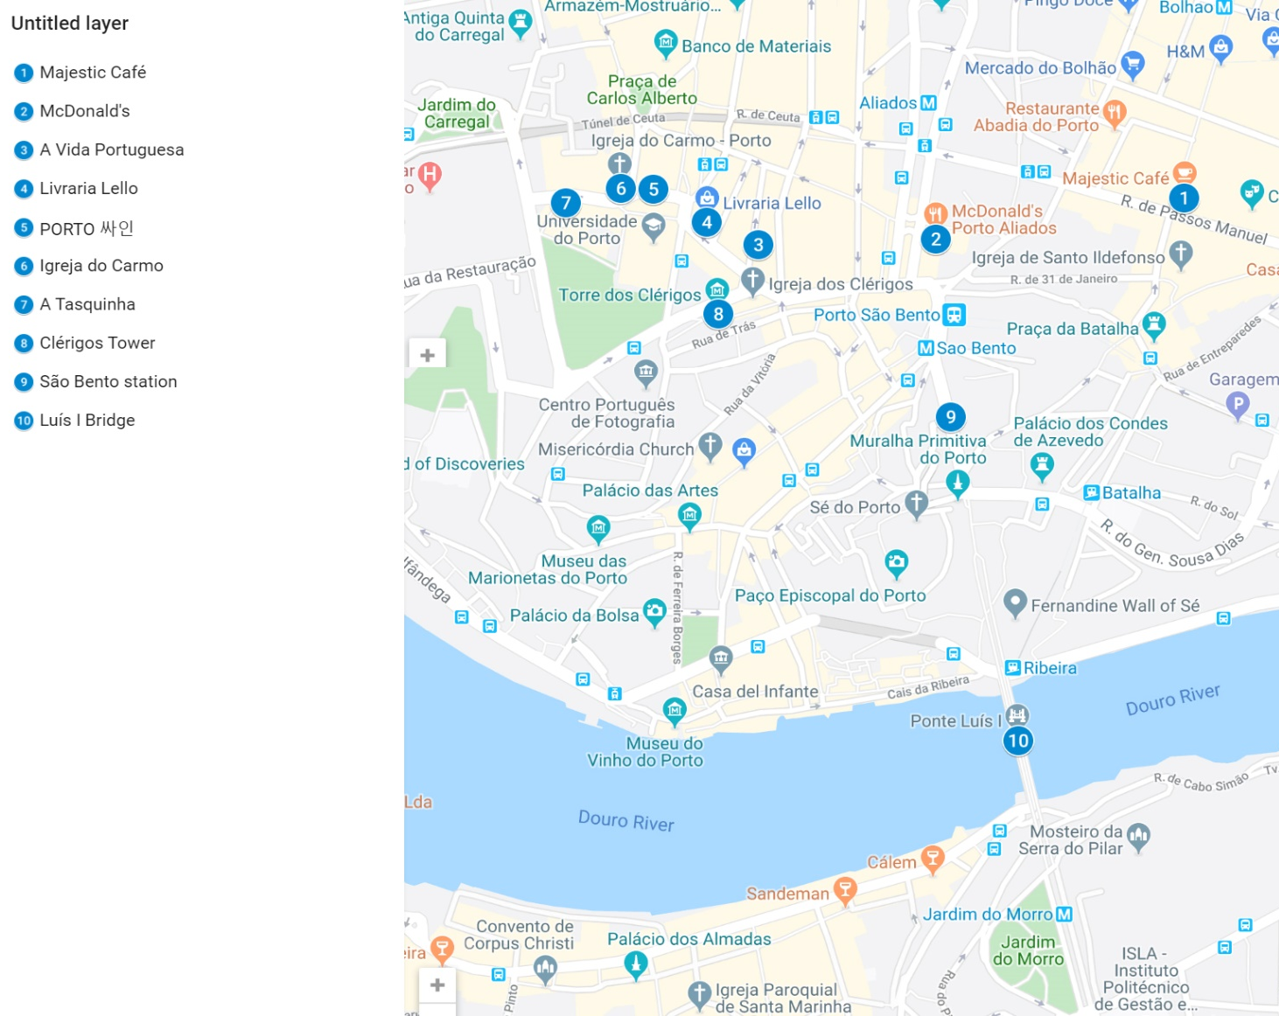
세비리미 한 달 여행
관광지

Slide 12
세비리미 한 달 여행
마제스틱 카페

